Slide 1
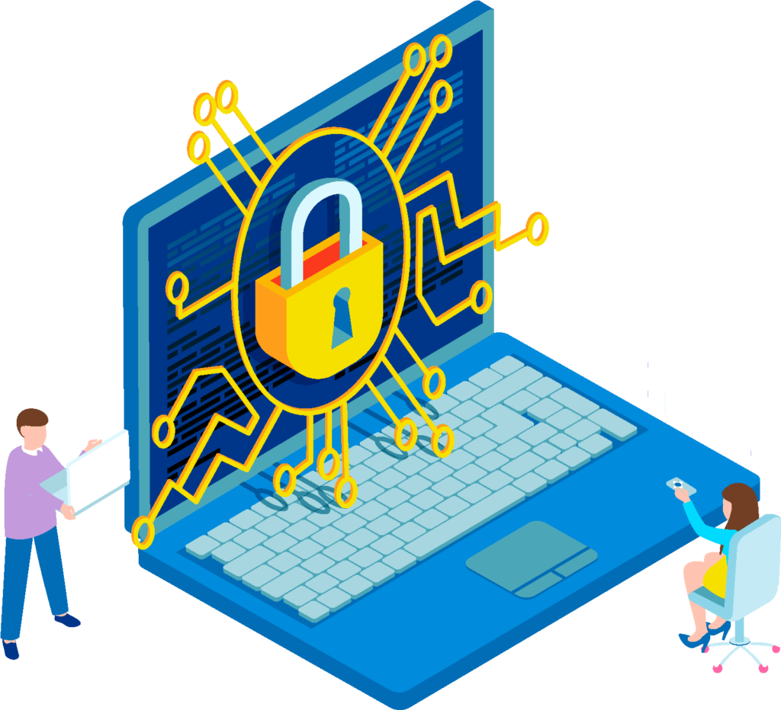
Digitální bezpečnost - závěry
Budování digitální odolnosti zpřístupněním digitální pohody a bezpečnosti všem 2022-2-SK01-KA220-ADU-000096888

Slide 2
Digitální zabezpečení
Bezpečnost v online prostředí je jedním z největších problémů, kterým čelí jednotlivci v dnešním moderním světě.
Ochrana vaší identity, vašich dat a vašich zařízení je nevyhnutelnou výzvou, kterou nelze brát na lehkou váhu.
Notes:
"Let's start by understanding what digital well-being really means. It's all about finding that balance between using technology to enhance our lives and making sure it doesn't take over. We'll be exploring practical ways to achieve this balance."

Slide 3
Modul digitálního zabezpečení
Cílem Modulu digitální bezpečnosti je vybavit dospělé dovednostmi potřebnými k odpovědnému chování v online světě a rozvíjet kompetence dospělých pro digitální odolnost.
Obsah modulu:
Digitální identita a digitální stopa
Návyky digitální bezpečnosti

Slide 4
Pododdíl 1 Digitální identita a digitální stopa
Digitální identita je naše online přítomnost, kterou vytváříme pomocí digitálních nástrojů.
Digitální otisk stopy je "trvalý záznam" naší digitální přítomnosti a našeho používání online služeb.
Znalost a efektivní řízení digitální identity a digitální stopy jsou klíčem k našemu digitálnímu soukromí a digitální bezpečnosti v digitálním světě.

Slide 5
Digitální identita a digitální stopa – tipy a triky
Pomocí vyhledávačů zkontrolujte svou digitální stopu - podle vašeho jména, účtů, e-mailů
.
Zkontrolujte svou online aktivitu
Odstranění negativní digitální stopy z vyhledávačů.
Smazat a minimalizovat cookies.
Vymazat historii vyhledávání a prohlížení.
Neukládejte přihlašovací jméno a hesla do prohlížeče.
Používejte nástroje k minimalizaci své digitální stopy a zakrývejte svou identitu.

Slide 6
Pododdíl 2 Návyky v oblasti digitální bezpečnosti
V dnešním propojeném světě jsou návyky v oblasti digitální bezpečnosti důležitější než kdy jindy.
Pěstováním silných návyků v oblasti digitální bezpečnosti, jako je používání robustních hesel, povolení dvoufaktorové autentizace a pravidelná aktualizace softwaru, můžeme výrazně snížit riziko kybernetických útoků.

Slide 7
Návyky digitální bezpečnosti– tipy and triky
Ujistěte se, že každý z vašich online účtů má silné a jedinečné heslo.
Pravidelně aktualizujte svůj operační systém, prohlížeče a další software.
Buďte opatrní při klikání na odkazy nebo stahování příloh z neznámých nebo podezřelých e-mailů.
Pro domácí Wi-Fi síť používejte silné heslo a nepoužívejte výchozí název a heslo routeru.
Pravidelně zálohujte důležitá data na externí pevný disk nebo zabezpečená cloudová služba
Pravidelně kontrolujte své bankovní výpisy, úvěrové zprávy a online účty, zda nevykazují podezřelou aktivitu.
Buďte opatrní ohledně množství osobních údajů, které sdílíte na sociálních sítích a dalších online platformách.

Slide 8
Podsekce 3 Bezpečnost sociálních sítí
Sociální sítě se v dnešním digitálním světě staly nezbytnou součástí našich životů. Už dávno neslouží pouze ke komunikaci s přáteli, ale některé aktuální informace lze najít pouze na sociálních sítích.
Ti, kteří využívají sociální sítě, často sdílejí širokou škálu informací a obsahu, včetně fotografií, videí, zvukových klipů, dokumentů, zpráv, marketingových materiálů nebo odkazů na jiné zdroje.
Zabezpečení sociálních médií zahrnuje postupy, které jednotlivci přijímají k ochraně soukromí (diskrétnost, důvěrnost) a informací zveřejněných na účtech sociálních médií.

Slide 9
Bezpečnost sociálních sítí – tipy a triky
Implementujte silná hesla.
Nepoužívejte hesla opakovaně.
Povolte dvoufaktorové ověřování.
Udržujte řízení přístupu.
Nastavte a aktualizujte nastavení zabezpečení napříč platformami.
.
Use third-party applications with caution.
Buďte opatrní ohledně útoků sociálního inženýrství.
.

Slide 10
Podkapitola 4 Bezpečnost internetového bankovnictví .
Internetové bankovnictví v podstatě umožňuje zákazníkům spravovat své peníze elektronickými prostředky, čímž odpadá nutnost fyzicky chodit na pobočku banky.
.
I přes určité obavy o bezpečnost internetového bankovnictví se většina lidí silně spoléhá na pohodlí a snadnost využívání elektronického bankovnictví
Banky garantují vysokou úroveň kybernetické bezpečnosti internetového bankovnictví, je však nutné a nezbytné dbát na bezpečnost internetového bankovnictví i ze strany klienta.

Slide 11
Bezpečnost internetového bankovnictví – tipy a triky
Pro přístup k účtům používejte pouze oficiální webové stránky a aplikace banky.
Používejte silné a bezpečné heslo.
Povolte dvoufaktorové/vícefaktorové ověřování.
Používejte zabezpečené zařízení a síť.
Sledujte aktivitu svého účtu a výpisy.
Chraňte své osobní údaje.

Slide 12
10 základních opatření, která bychom měli přijmout pro zvýšení naší digitální odolnosti:
Zajistěte a zabezpečte digitální zařízení.
Vytvořte si silná hesla pro přístup k jakémukoli zařízení a účtu.
Nastavte dvoufaktorové/vícefaktorové ověřování pro přístup k libovolnému zařízení a účtu.
Zkontrolujte nebo odfiltrujte neznámé odesílatele - neodpovídejte na zprávy od neznámých odesílatelů.
Proveďte všechny aktualizace softwaru.
Stahujte software a aplikace z oficiálních obchodů.
Zkontrolujte nastavení prohlížeče "soukromí a zabezpečení".
Navštivte legitimní webové stránky - zkontrolujte bezpečnost webových stránek.
Využijte důvěryhodné prodejce - nakupujte na oblíbených nebo známých webových stránkách.
Používejte internetové bankovnictví s bezpečným připojením k internetu - vyhněte se používání veřejné wifi.

Slide 13
Doporučené tipy a literatura
Snadno najděte ztracené nebo odcizené zařízení – riziko můžete zmírnit registrací do služeb Google "Najít moje zařízení" a Apple "Najít můj iPhone", aby bylo možné jej lokalizovat, uzamknout a dokonce na dálku vymazat z dat, pokud dojde ke ztrátě nebo odcizení.
Microsoft: 4 způsoby, jak zůstat v bezpečí online
file:///C:/Users/Administrator/Downloads/4%20ways%20to%20stay%20safe%20online%20-%202020%20update.pdf
Ways to keep your information safe on Mac https://support.apple.com/guide/mac-help/keep-your-data-safe-mh11402/mac
ESET: Bezpečne na nete https://bezpecnenanete.eset.com/sk/o-bezpecne-na-nete/

Slide 14
Volná licence
Produkt vyvinutý zde v rámci projektu "Building Digital Resilience by Making Digital Wellbeing and Security Accessible to All 2022-2-SK01-KA220-ADU-000096888" byl vyvinut za podpory Evropské komise a odráží výhradně názor autora. Evropská komise neodpovídá za obsah dokumentů
Publikace získává licenci Creative Commons CC BY- NC SA.
Tato licence vám umožňuje distribuovat, remixovat, vylepšovat a stavět na díle, ale pouze nekomerčně. Při užití díla i výňatků z něj musí:
musí být uveden zdroj a odkaz na licenci a musí být zmíněny případné změny. Autorská práva zůstávají autorům dokumentů.
Dílo nesmí být použito pro komerční účely.
Pokud dílo znovu vytvoříte, převedete nebo na něm budete stavět, musí být vaše příspěvky zveřejněny pod stejnou licencí jako originál.
Prohlášení:
Financováno Evropskou unií. Vyjádřené názory a stanoviska jsou však pouze názory a stanoviska autora (autorů) a nemusí nutně odrážet názory a stanoviska Evropské unie nebo Evropské výkonné agentury pro vzdělávání a kulturu (EACEA). Evropská unie ani EACEA za ně nemohou nést odpovědnost.

